Slide 1
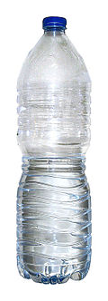
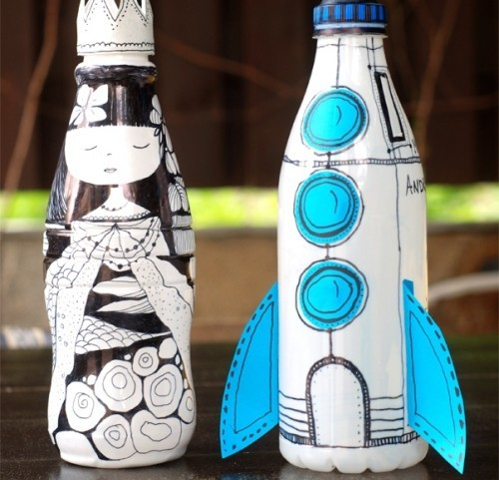



butelka sensoryczna Zrób to sam ćwiczenia do samodzielnego wykorzystania w domu
Joanna Niewiarowska terapeuta SI
Szkoła Podstawowa nr 3
im. Małego Powstańca w Ząbkach
To zdjęcie wykonane przez nieznanego autora jest objęte licencją CC BY-ND.
To zdjęcie wykonane przez nieznanego autora jest objęte licencją CC BY-SA.

Slide 2
STYMULACJA PROPRIOCEPTYWNA- CZUCIOWA
Z WYKORZYSTANIEM BUTELKI PLASTIKOWEJ
Masowanie usprawnia współpracę mózgu z resztą ciała.
Zwiększa u dzieci orientację
w przestrzeni, wokół własnej osi i skupienie uwagi .
Należy masować: ręce, nogi
i plecy długimi, zdecydowanymi pociągnięciami
- Barbara Sher.
Wycisza emocje i znosi obronność dotykową.

Slide 3
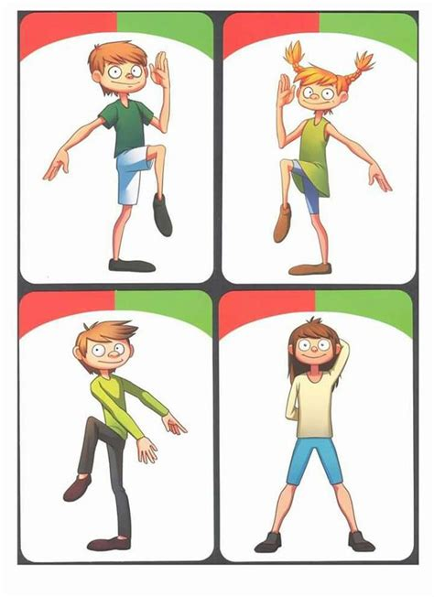
DEFICYTY WYNIKAJĄCE Z BRAKU BODŹCÓW PROPRIOCEPTYWNYCH-CZUCIOWYCH :
Opóźniony rozwój mowy.
Nadmierna lub mała wrażliwość na bodźce.
Trudności z koordynacją ruchową i równowagą.
Zaburzenia posturalne (obniżone lub wzmożone napięcie mięśniowe).
Trudności z koncentracją uwagi.

Slide 4
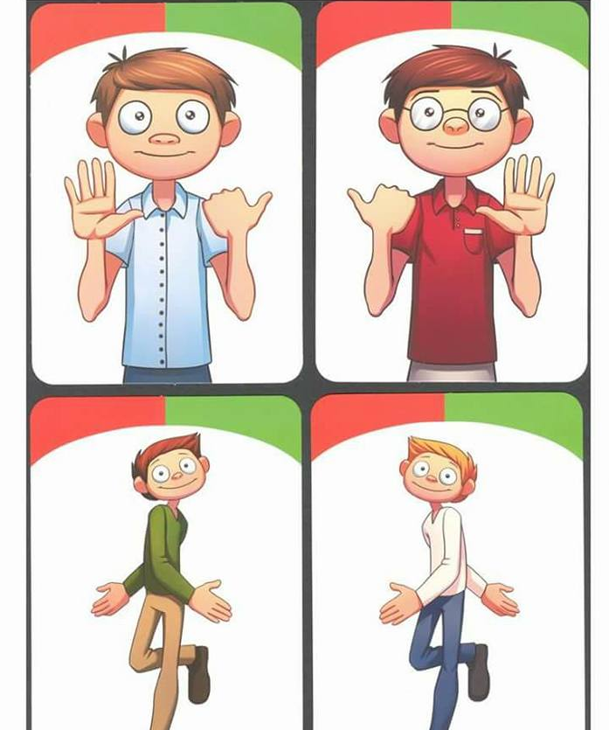
Stymulacja proprioceptywna usprawnia :
Równowagę i koordynację.
Czucie powierzchowne i głębokie.
Słuch, wzrok, węch, smak.
Układ emocjonalny.
Orientację przestrzenną.
Małą i dużą motorykę.
Samoświadomość i samoocenę.

Slide 5
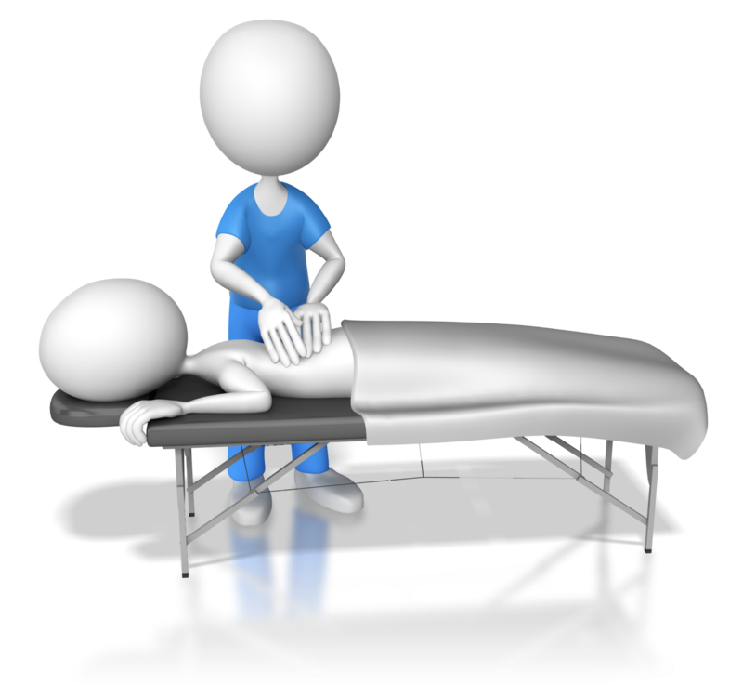
t
Słuchu
Wzroku
Koordynacji wzrokowo - ruchowej
Czucia powierzchownego
i głębokiego.
Celem masażu jest stymulacja:

Slide 6
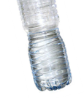
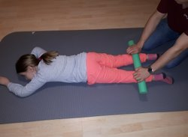
Jak wykonać masaż przy użyciu butelki ?
1. Proszę, przygotuj butelkę plastikową .
2. Napełnij wodą - ciepłą lub zimną.
3. Poproś dziecko o położenie się na brzuchu .
4. Masaż można wykonywać od stóp do głowy.
5. Stosuj różne, zmienne rodzaje ruchów opukiwanie, rolowanie, ucisk.
Uwaga u dzieci z podejrzeniem padaczki wszelkie masaże należy zawsze skonsultować z lekarzem.

Slide 7
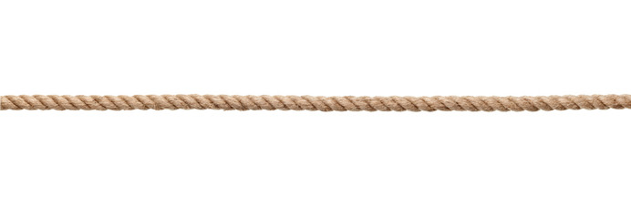
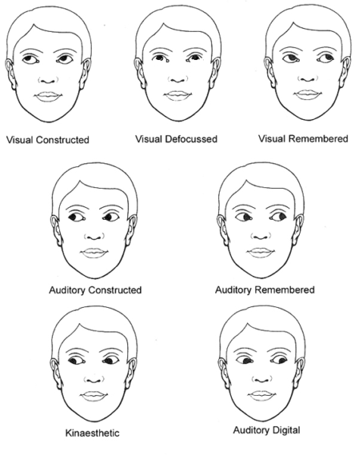
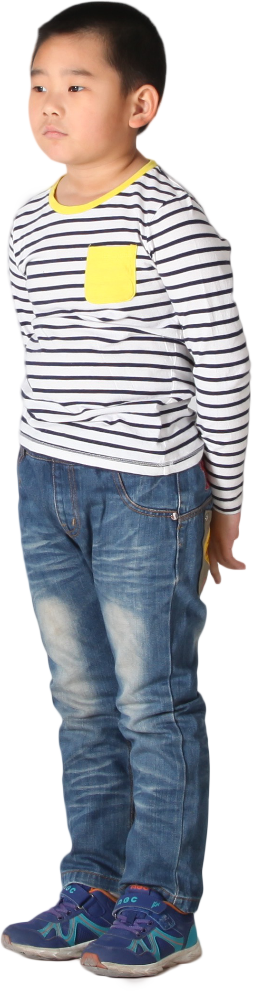
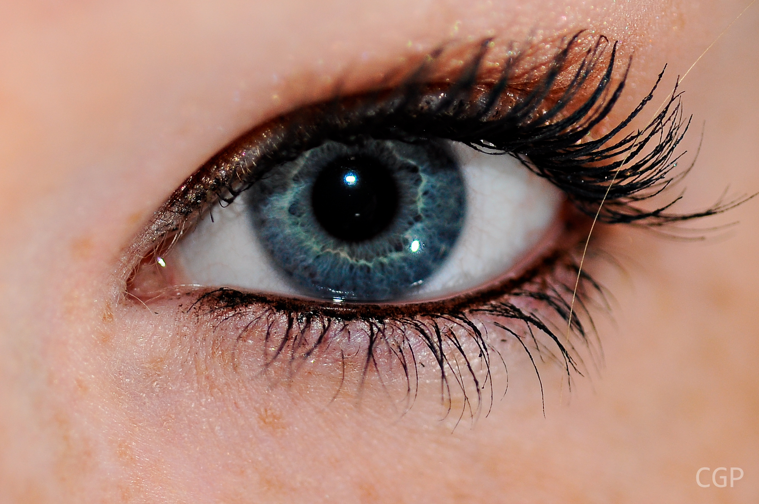
Stymulacja wzroku przy użyciu butelki plastikowej .
Wiążemy butelkę na sznurku.
Butelka powinna być na wysokości naszego wzroku.
Oddalamy się na 2 metry.
Prosimy drugą osobę, aby kołysała butelkę na lewo i prawo, do przodu, do tyłu.
Wodzimy wzrokiem za butelką .
  Uwaga .
  Wcześniej wykluczamy
  wady wzroku u okulisty,
  zez rozbieżny, zbieżny e.ct.
.

Slide 8
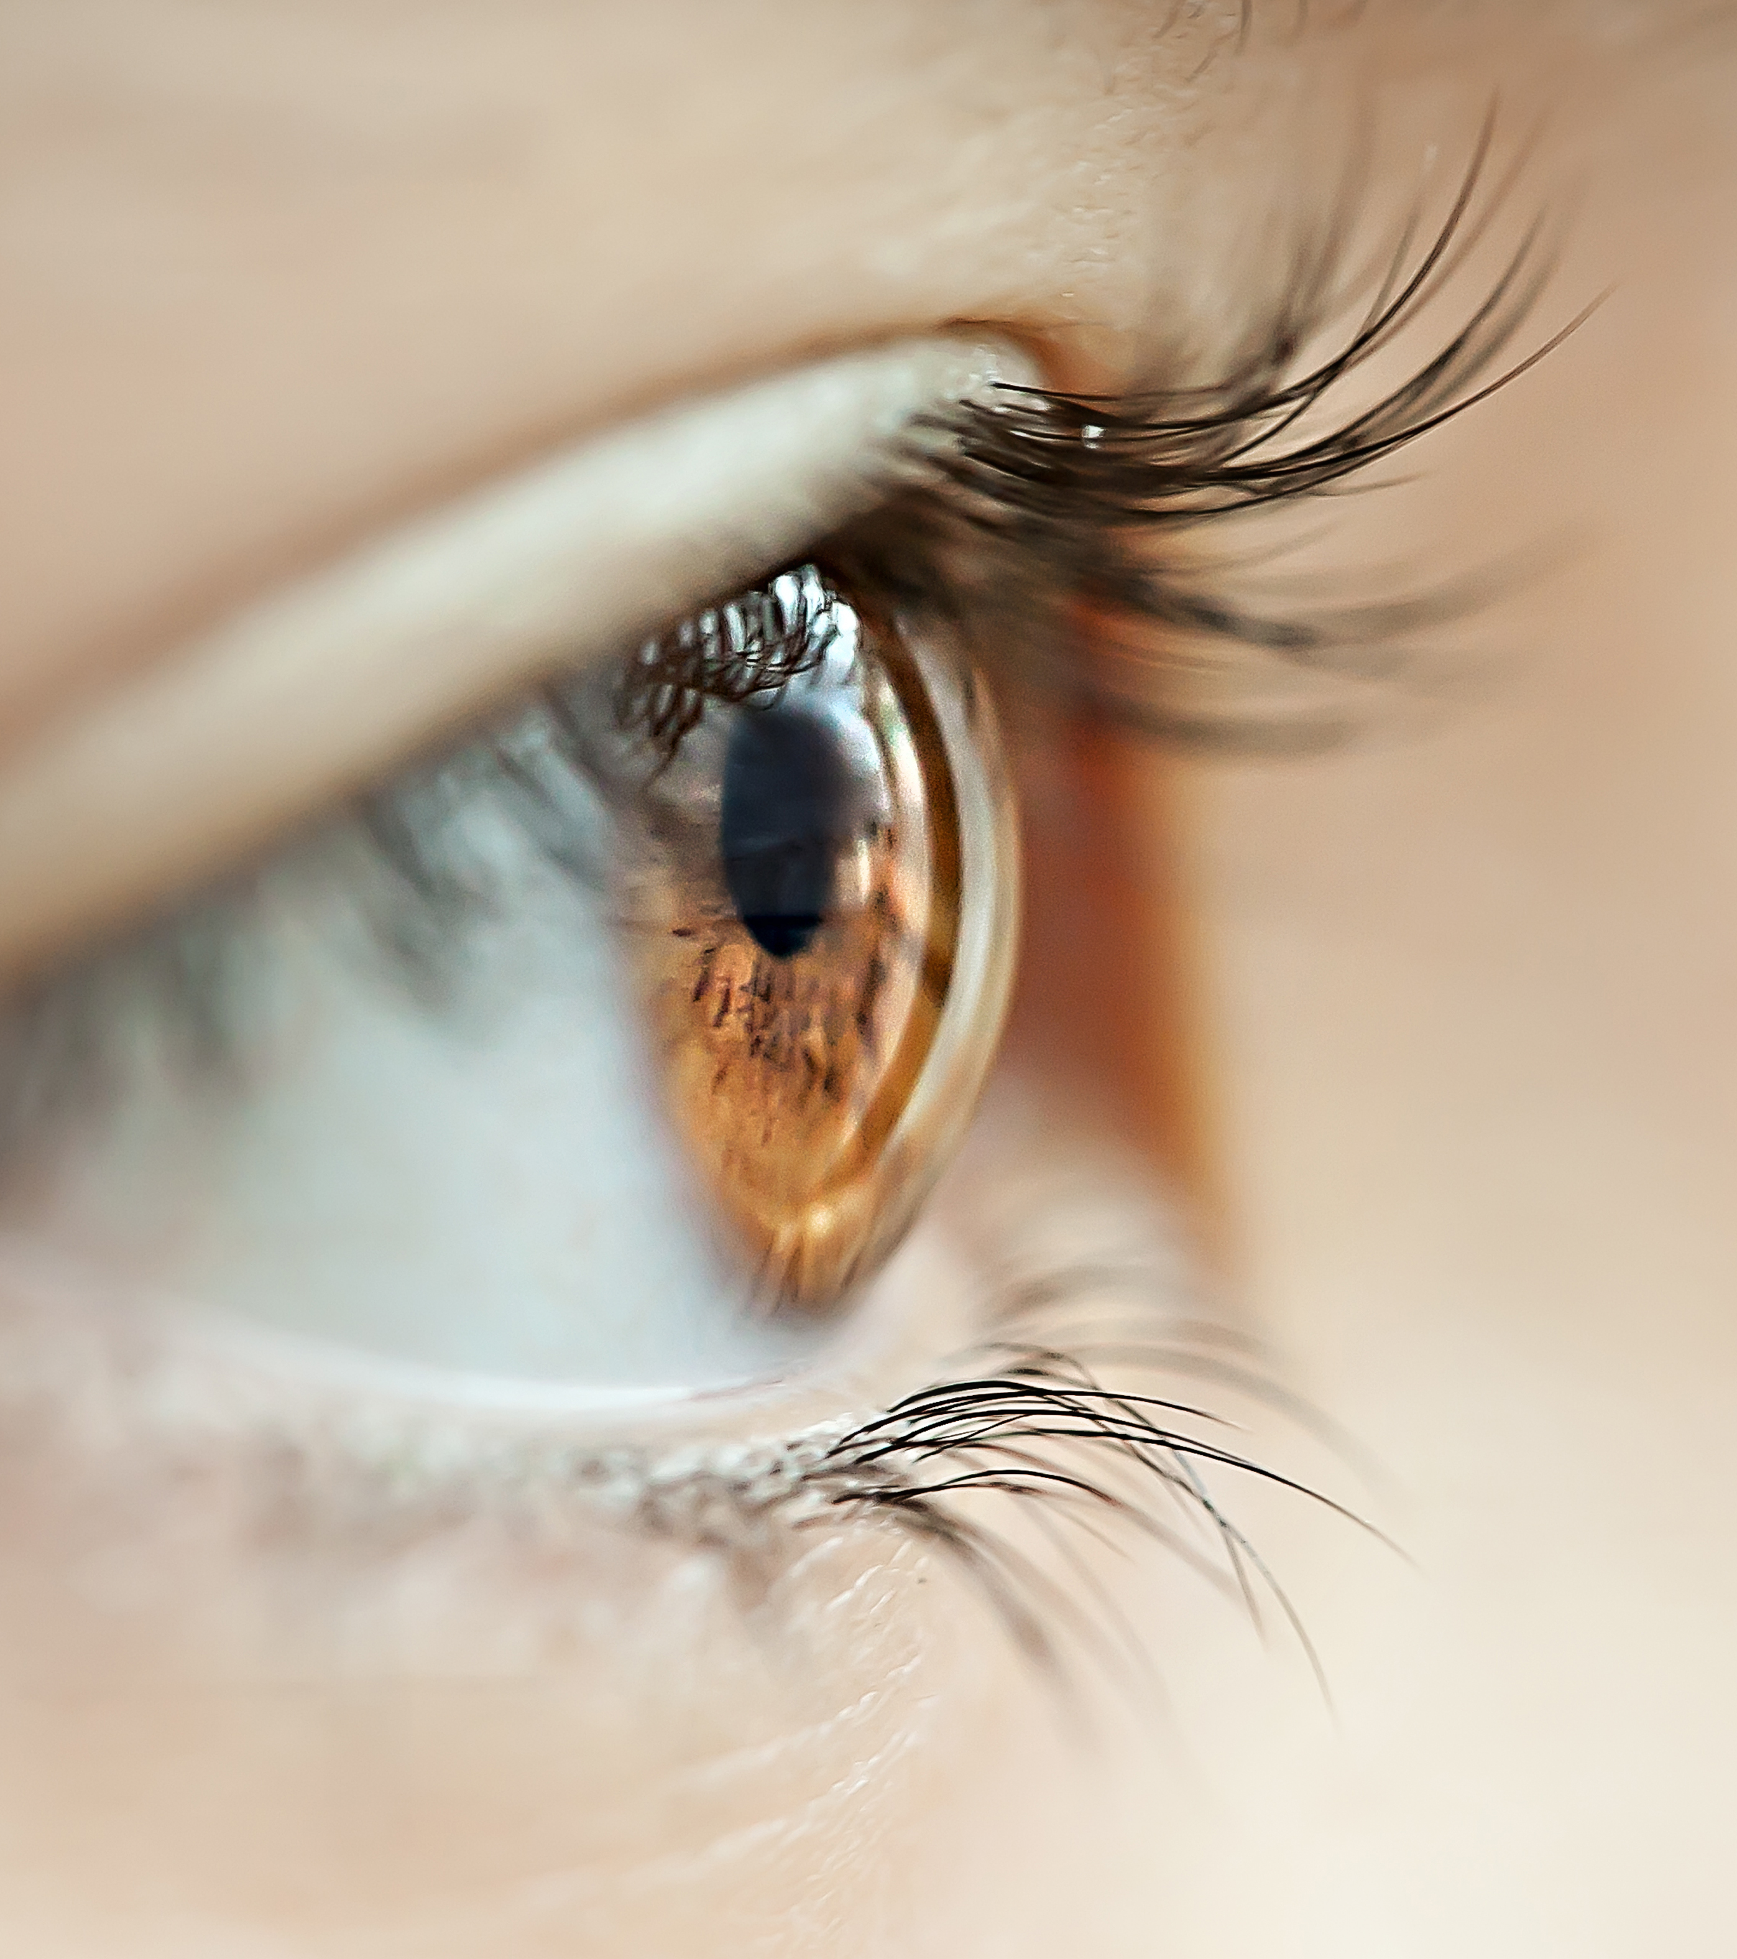
CeleM podanych powyżej ćwiczeń jest usprawnianie analizatora wzrokowego:
Stymulujemy funkcje wzrokowe.
Wzmacniamy mięśnie gałki ocznej.
Przygotowujemy oczy do pracy przy pisaniu w zeszycie i na tablicy.
Przyzwyczajamy wzrok do podążania za wskaźnikiem.

Slide 9
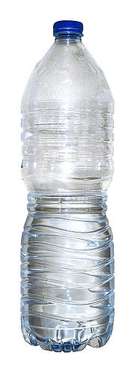
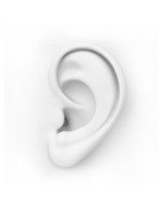
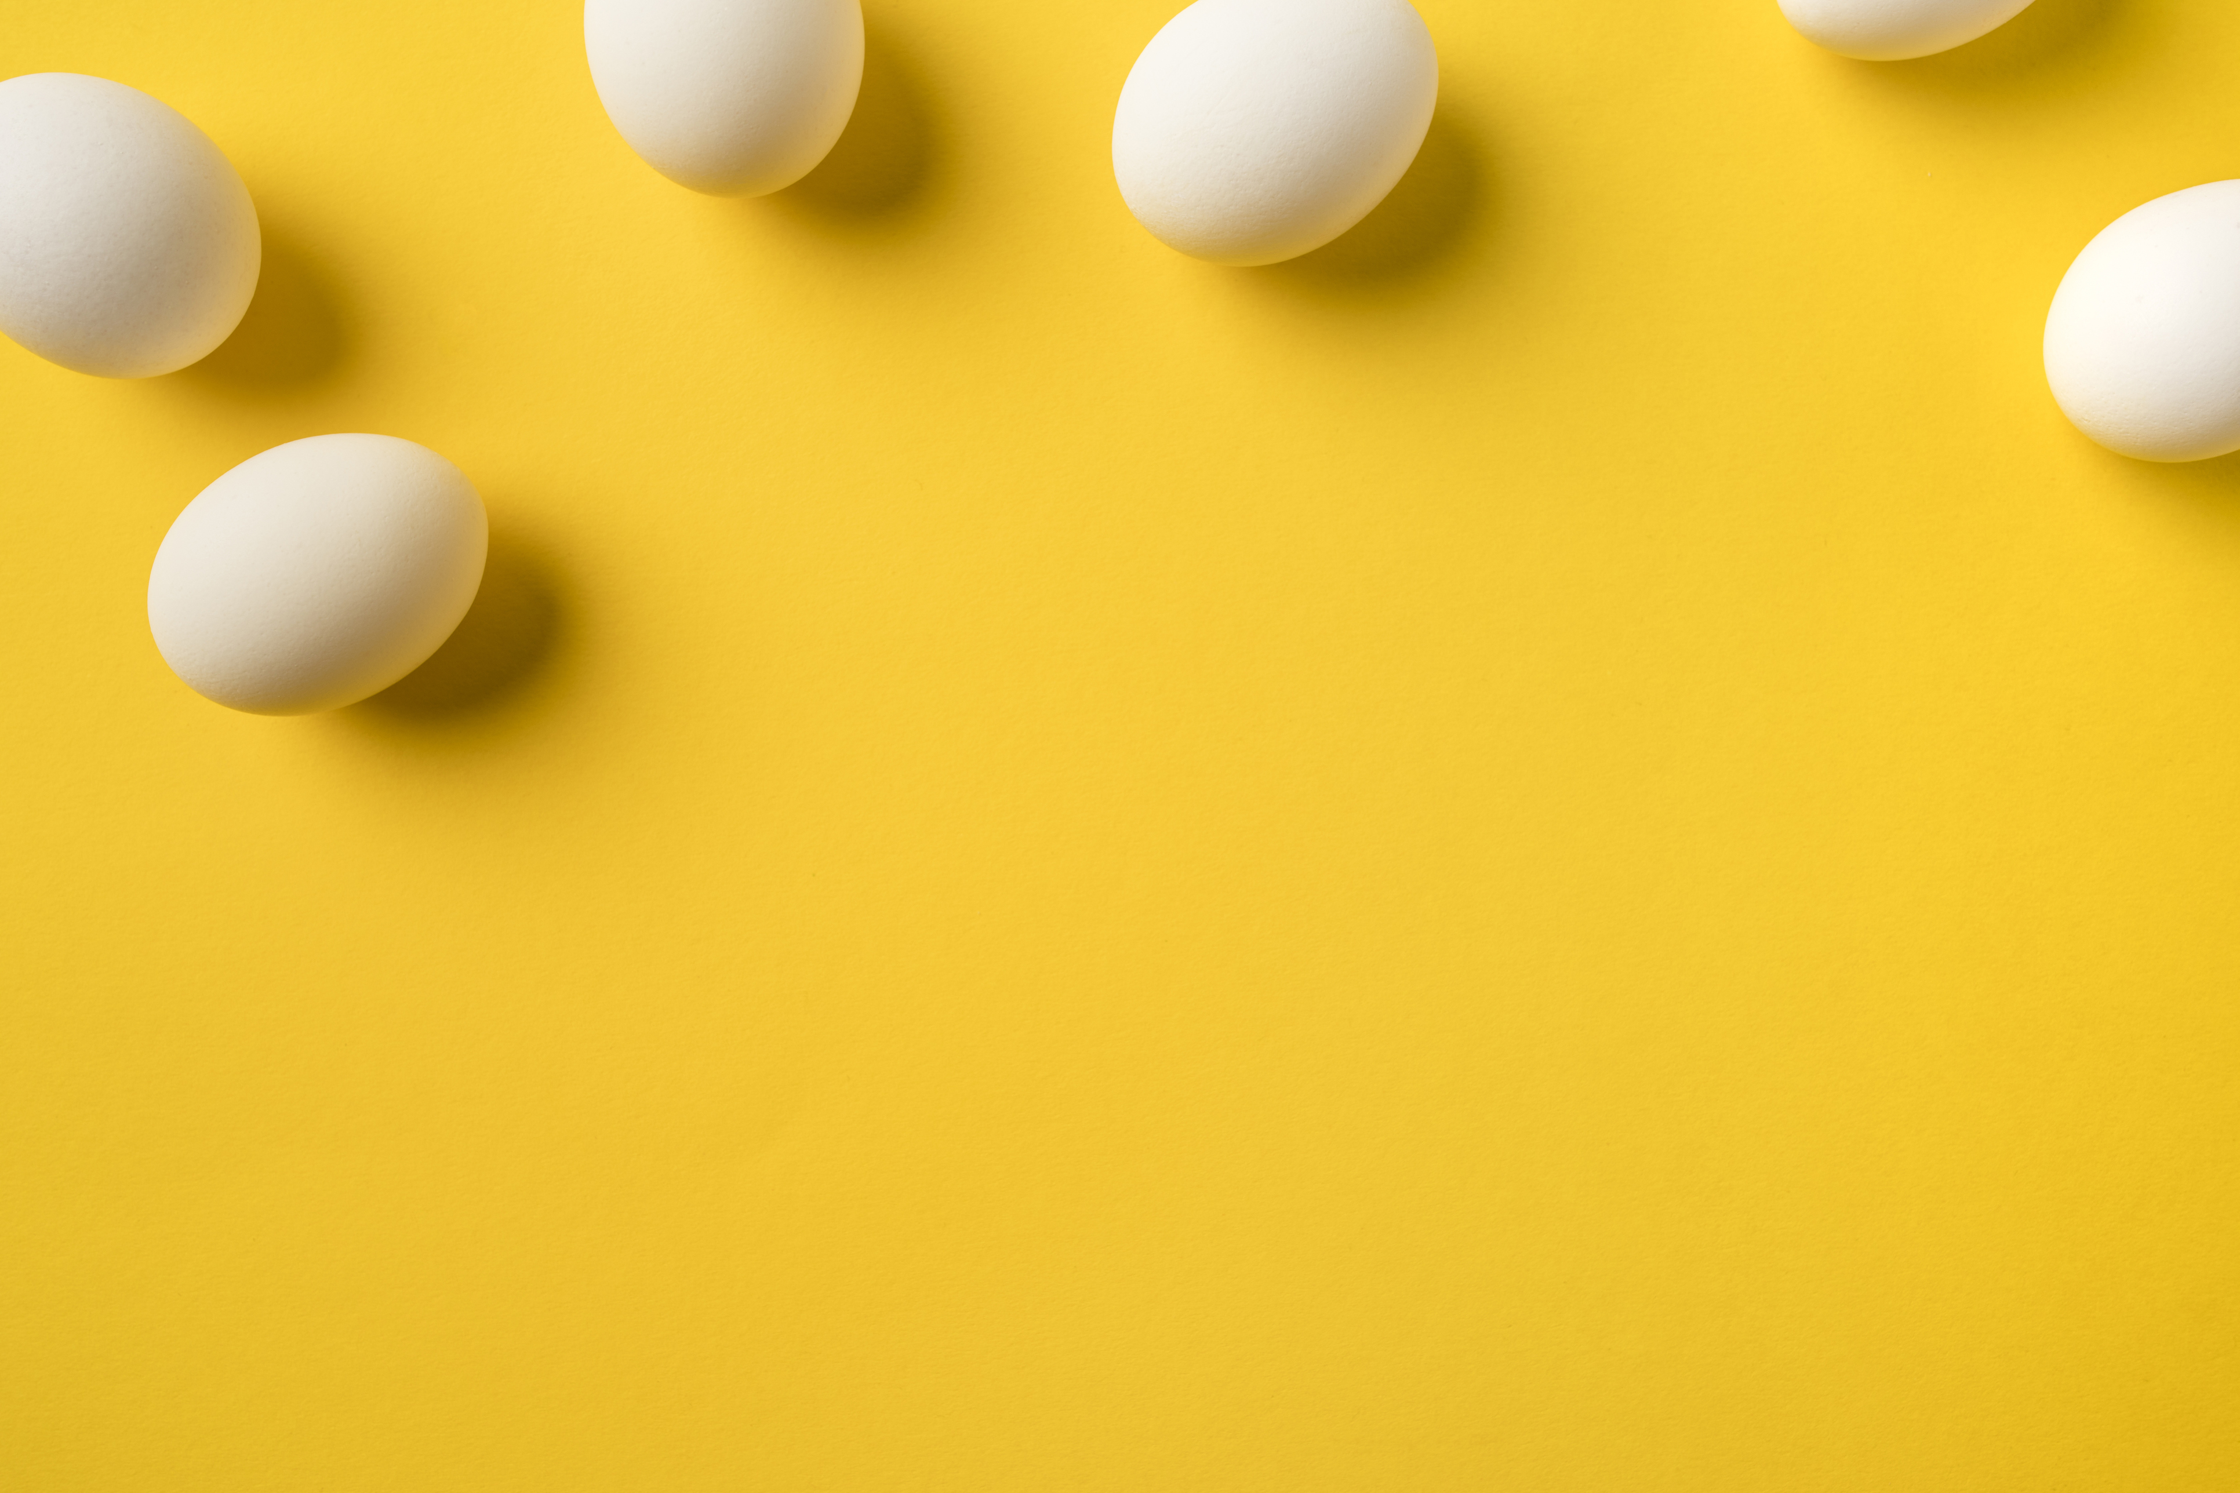
STYMULACJA SłUCHOWA
Napełniamy butelkę groszkiem, fasolą, kaszą.
Wykorzystujemy do zabawy:
- Wskazywanie skąd dochodzi dźwięk.
- Różnicowanie tonów niższy/wyższy dźwięk.
- Rozpoznawanie i nazywanie użytej pomocy.

Slide 10
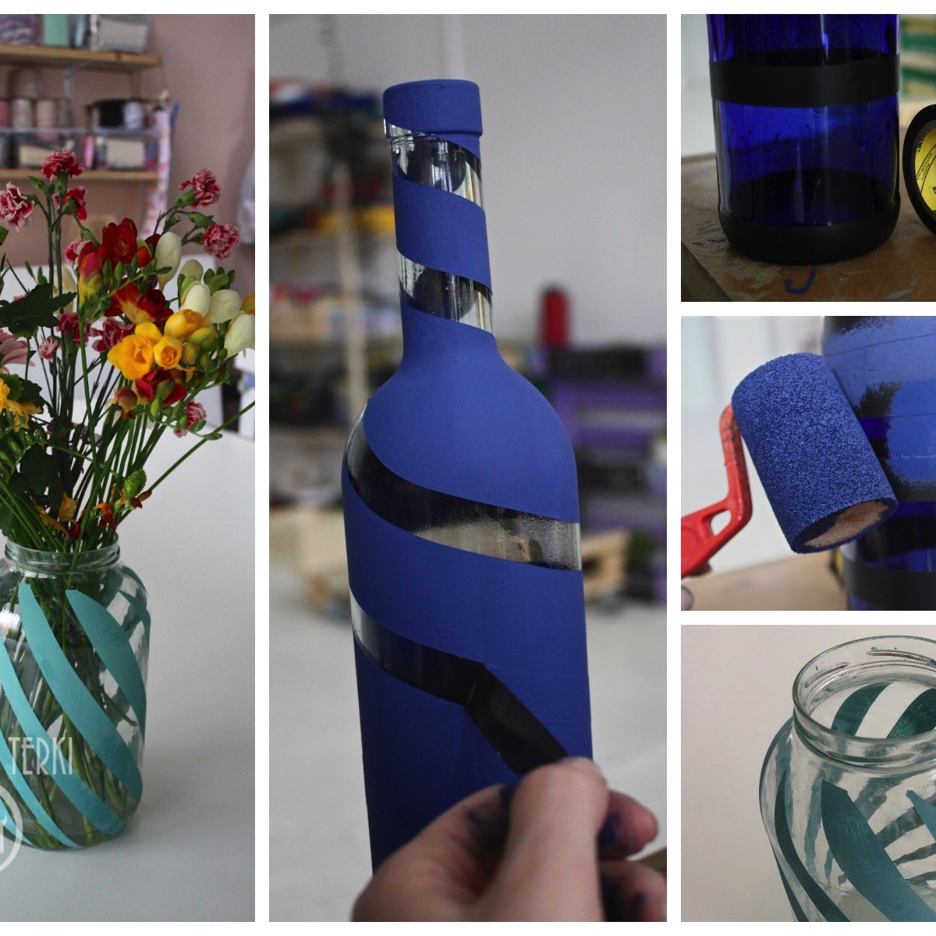
Wykorzystanie butelki do prac manualnych
Jak zrobić wazon?
Wystarczy pomalować butelkę lub pokryć ją równomiernie klejem i przykleić bibułę w dowolny sposób.
Zadanie to:
poprawia koordynację wrokowo –ruchową
oko-ręka.
znosi nadwrażliwość na zapachy używanych materiałów
pobudza zmysły do działania.

Slide 11
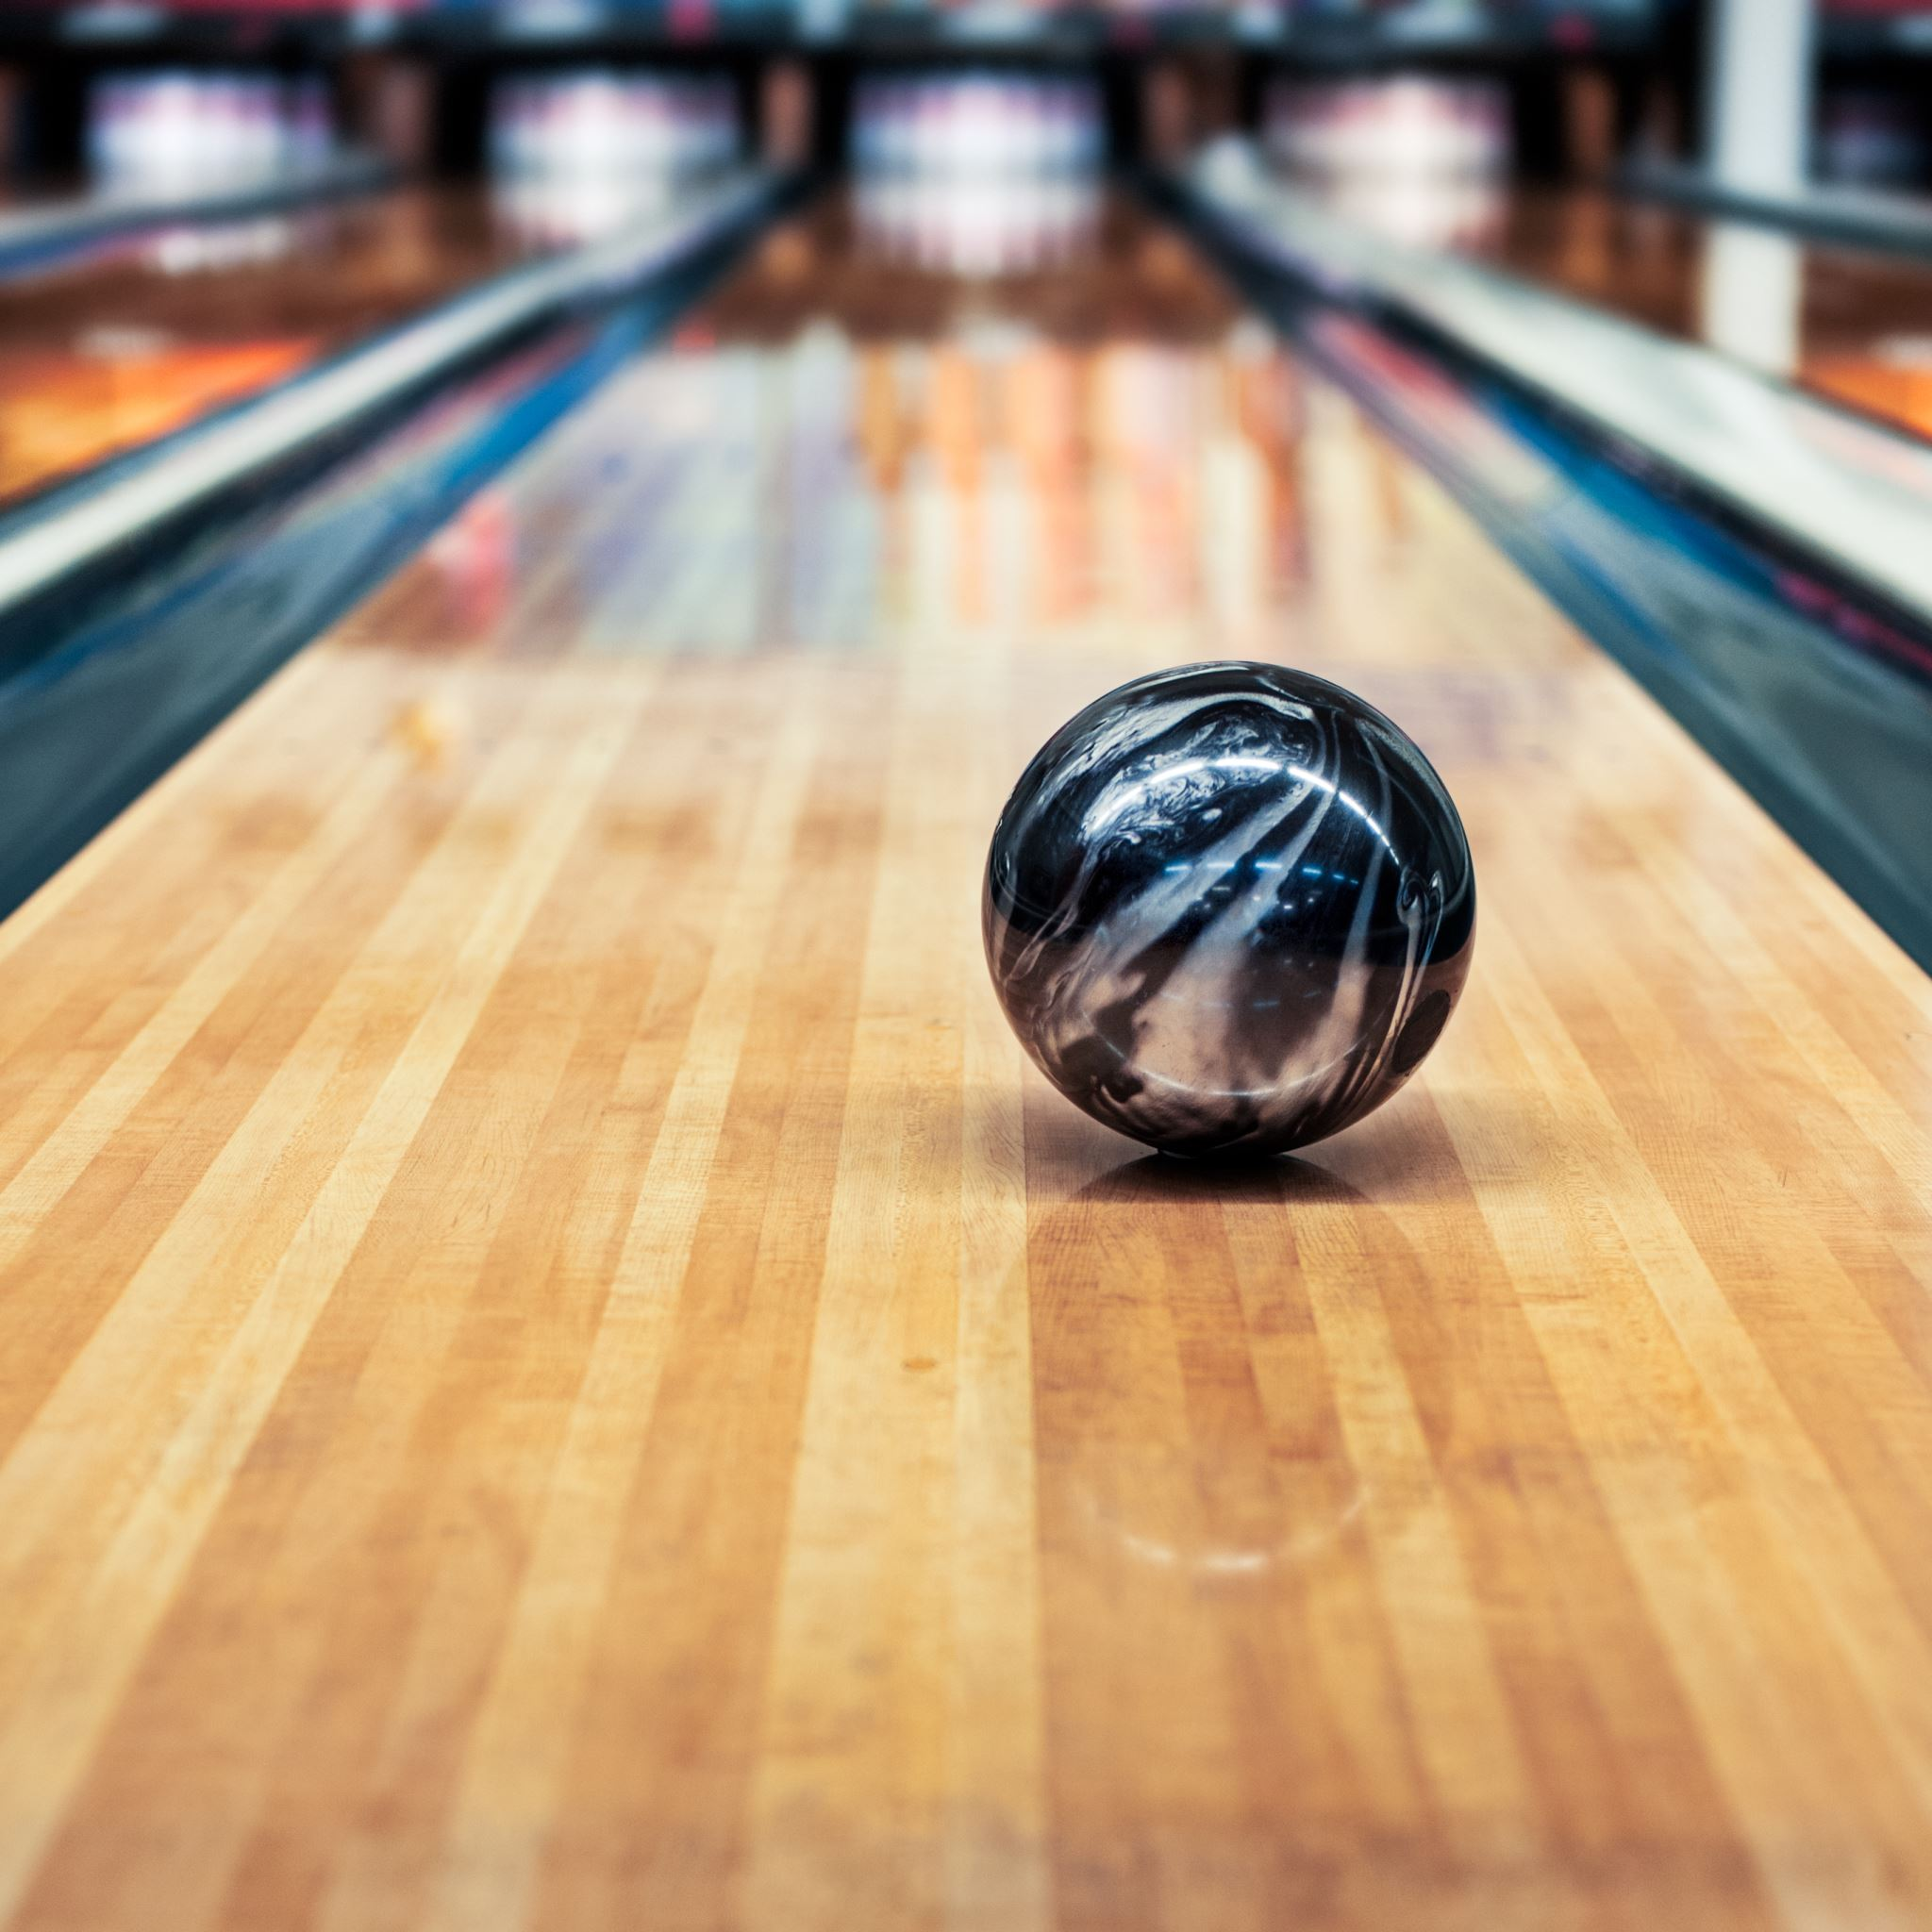
Gra w kRęgle
Wykorzystanie butelek plastikowych do gier i zabaw.
Zwijamy chodnik w korytarzu, odstawiamy wszystkie ruchome elementy i mamy już tor.
Na jednym końcu ustawiamy puste butelki, które możemy pomalować na kolory i w zależności od tego przypisać im punktację.
Na drugim końcu stajemy my i w zależności od rodzaju użytej piłki zbijamy kręgle.

Slide 12
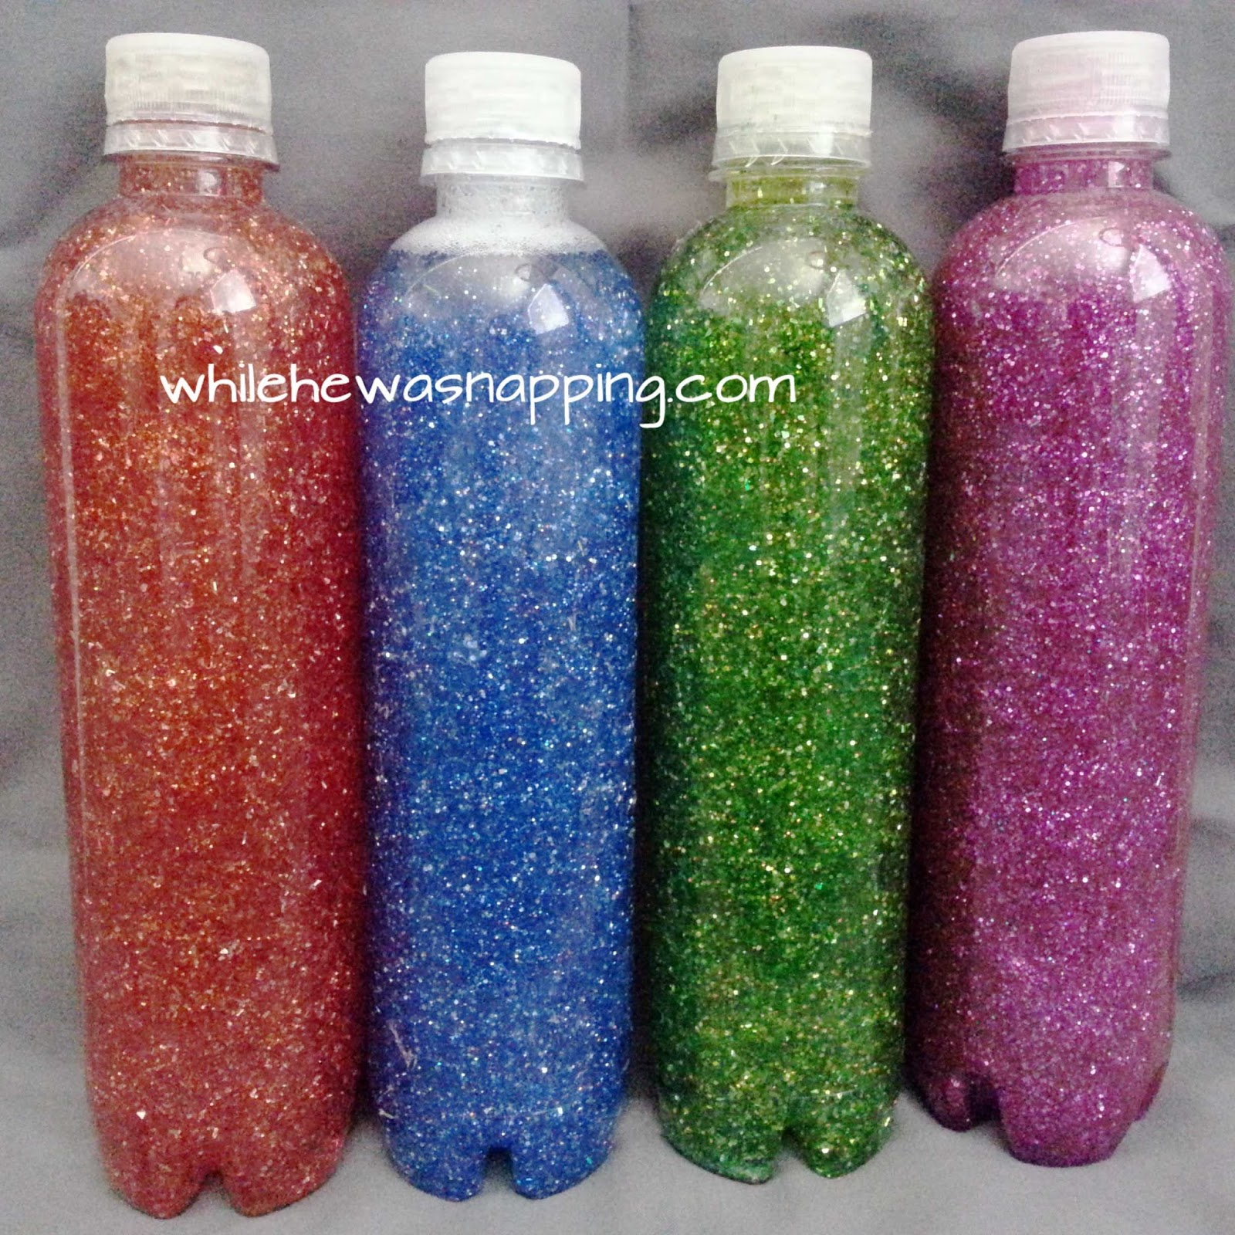
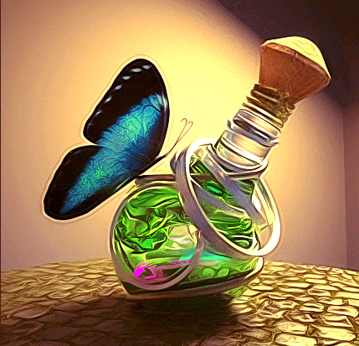
Zaczarowana butelka- funkcje relaksacyjne
Butelka relaksacyjna.
Butelkę plastikowa napełniamy wodą.
Dodajemy odpowiednie elementy jak brokat, cekiny, drobne ziarenka.
Zakręcamy butelkę.
Obserwacja jak pięknie mieni się kolorami użyty materiał.
Słuchanie z zamkniętymi oczami szumu przesypywanych pomocy.
Jeśli użyjemy elementów neonowych, możemy wykorzystać butelkę do zabawy nocą.
Udanej zabawy

Slide 13
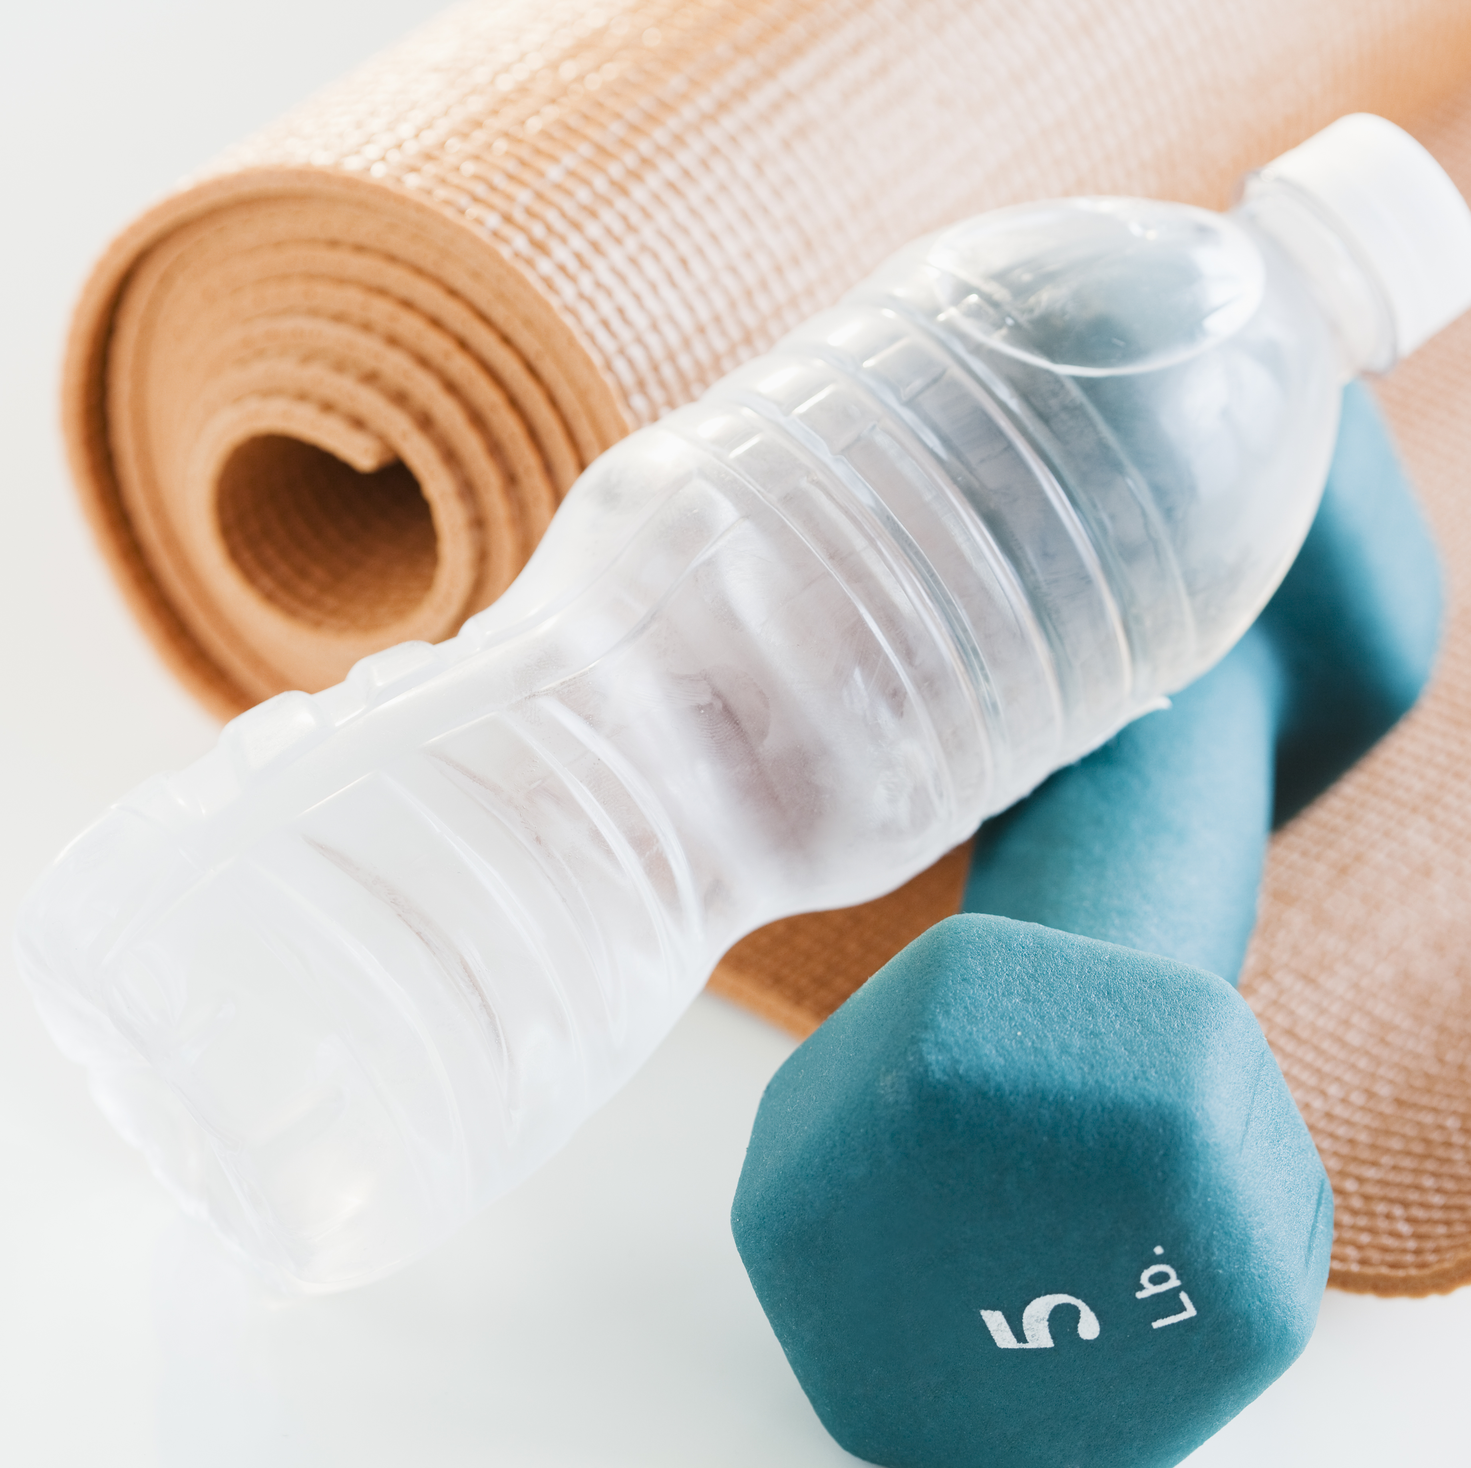
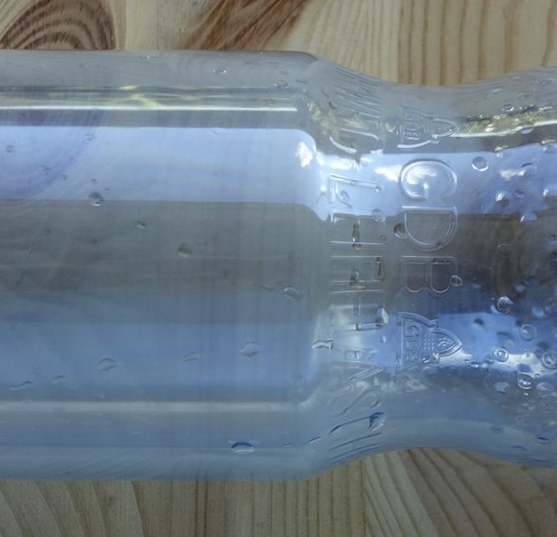
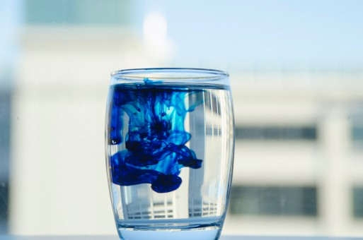
zachęcamy do zabawy .
Jeśli macie pomysły na wykorzystanie butelek plastikowych do celów sensorycznych to podzielcie się z nami swoimi pomysłami oraz przysyłajcie zdjęcia.
Ciekawe rozwiązania zaprezentujemy na naszej stronie oraz Facebooku.
Pozdrawiamy Was serdecznie.
Terapeutki integracji sensorycznej SP3 w Ząbkach

